Slide 1
JOHN CAGE
Svojevrsten glasbeni pionir

Slide 2
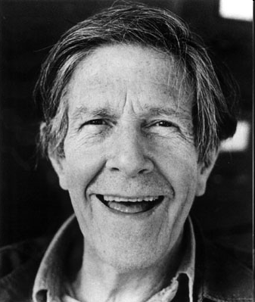
CAGEVO ŽIVLJENJE
Rodil se je 5.9.1912 v Los Angelesu.
Po mnenju mnogih eden najvplivnejših skladateljev 20. stoletja.
Z glasbo ga je povezala njegova teta.

Slide 3
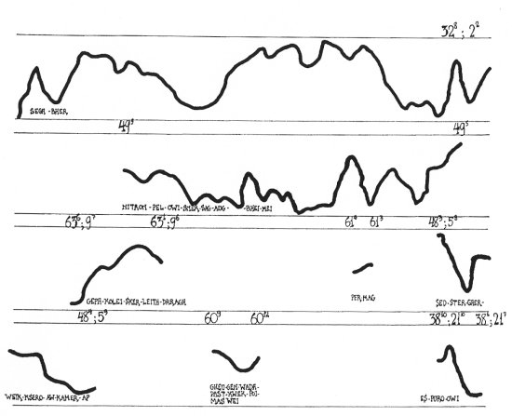
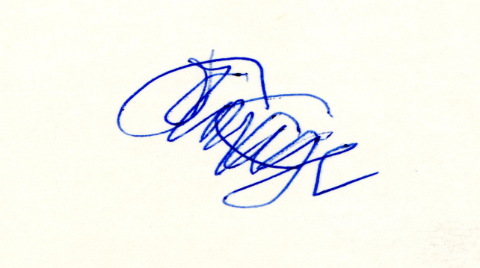
Prve vaje na klavirju.
Potovanje v Evropo.
Po vrnitvi je nudil zasebna predavanja.
Začel je šolanje.
Leta 1935 se je poročil.
Leta 1938 prva skladba.
Po uspešnih letih mu je v osemdesetih začelo pešati zdravje.

Slide 4
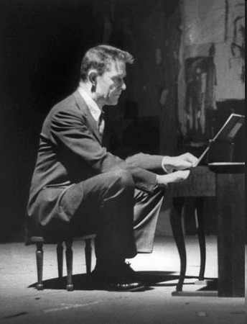
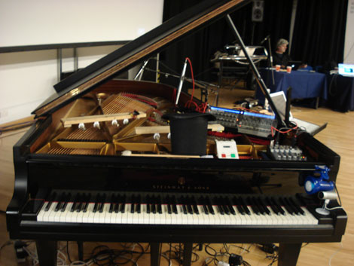
PREPARIRAN KLAVIR
Cageva inovacija v svetu instrumentov.
Postal je standardni pripomoček skladateljem v 20. stoletju.

Slide 5
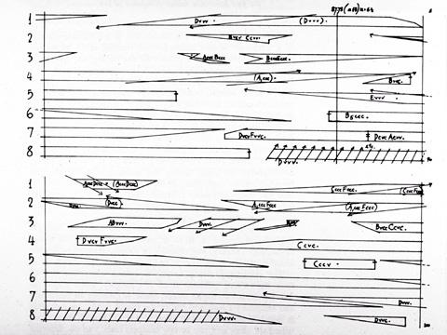
NJEGOVE SKLADBE
Napisal je veliko skladb.
Samo nekatere izmed njih so: A year from Monday, Empty words, Silence in pa seveda 4'33”.
Najbolj znani Silence
in pa 4'33”.

Slide 6
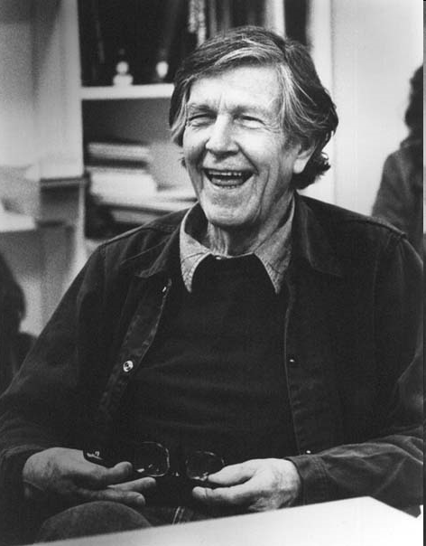
4'33”
Njegovo najbolj znano delo.
Odvije se v treh stavkih.
Ena najbolj kontroverznih skladb
20. stoletja.

Slide 7
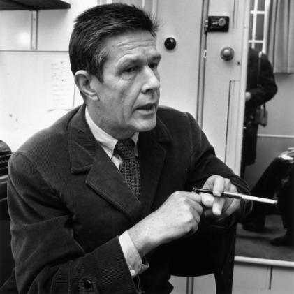
ZANIMIVOSTI
Je avtor najdaljšega koncerta.
Avtor prvega elektronskega
posnetka.
Do svojega 16 leta je
želel postati slikar.

Slide 8
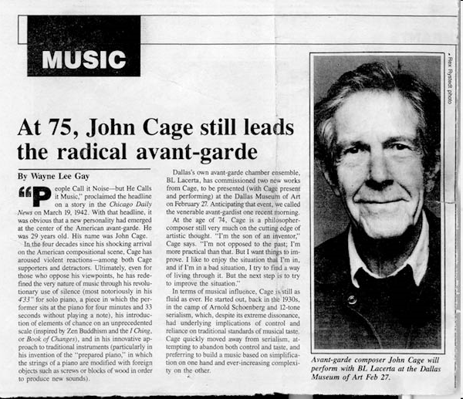
ZA KONEC
Umrl je leta 12 avgusta 1992.
Za mnoge ostaja eden najbolj kontroverznih skladateljev.
Ostaja eden najbolj zaznamovanih figur sodobne glasbe.

Slide 9
VIRI
INTERNET:
http://www.johncage.info/
http://www.lichtensteiger.de/stories.html
http://ronsen.org/cagelinks.html
http://en.wikipedia.org/wiki/John_Cage
LITERATURA
Breda Oblak, Glasba v 20. stoletju,Ljubljana,DZS 2005
David Wayne, Patterson, John Cage:music,philosophy and intention,London 2009

